Slide 1
Циклы развития растений
6 января 2015 г.
Подготовка к выполнению заданий ЕГЭ С5 (применение знаний на определение числа хромосом и ДНК в разных фазах митоза и мейоза, в половых и соматических клетках разных организмов)
© Тихонова Е.Н.

Slide 2
Как показали результаты экзамена прошлых лет:
У учащихся слабо сформированы знания об изменении хромосомного набора в клетках гаметофита и спорофита водорослей, мхов, папоротников, голосеменных и цветковых растений;
об образовании у растений спор в процессе мейоза, а половых клеток – в процессе митоза, что отличает их от животных;
умения сравнивать споры и половые клетки, споры и клетки спорофита;
объяснять и аргументировать особенности образования спор, половых клеток, гаметофита у растений.

Slide 3
Жизненные стадии растений
Спорофит
Гаметофит
дословно – несущий споры
дословно – несущий гаметы
все клетки содержат гаплоидный набор хромосом (n)
все клетки содержат диплоидный набор хромосом (2n)
образует споры (n)
образует гаметы
(n)

Slide 4
Словарь
(Реймерс Н.Ф.)
Спорофит
представитель бесполого поколения или этап жизненного цикла растения от зиготы до образования спор
Гаметофит
представитель полового поколения или этап жизненного цикла растения от споры до образования зиготы

Slide 5
Словарь
(Реймерс Н.Ф.)
Спорангии
орган бесполого размножения растений и грибов, в котором образуются споры
Гаметангий
половой орган растений, грибов, в котором образуются гамет

Slide 6
Поколения
Бесполое
Половое
2n
n
развивается из зиготы
развивается из споры
спорофит
гаметофит
споры (n) (МЕЙОЗ)
гаметы (n) (МИТОЗ)

Slide 7
Давайте разберёмся!
Споры (n) – почему же тогда это бесполые клетки, а гаметы (n) - половые?!
Гаплоидная спора (одна) не сливаясь ни с какой другой клеткой образует новый организм (вернее другую жизненную стадию) генетически идентичный этой одной споре
Т.о. спора, являясь продуктом спорофита сама образует будущий гаметофит ═> размножение бесполое
Ткани гаметофита гаплоидны из них образуются гаметы
Каждая гаплоидная гамета не образует новый организм. Только после стадии оплодотворения её с другой гаметой (после объединения генетического материала (n) ♀ и (n) ♂ гамет, образуется диплоидная (2n) зигота).
Т.о. гаметы, являясь продуктом гаплоидного гаметофита, только сливаясь попарно мужские с женскими обеспечат дальнейшее развитие нового организма ═> размножение половое

Slide 8
митоз
Бесполое поколение
Зигота
2n
2n
мейоз
х
♀
♂
n
n
Споры
n
n
n
митоз
Половое
поколение
n

Slide 9
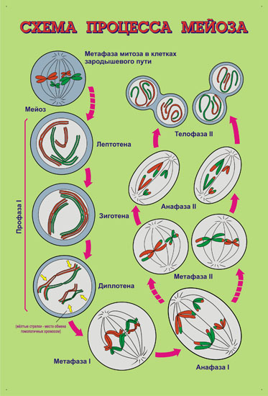

Slide 10
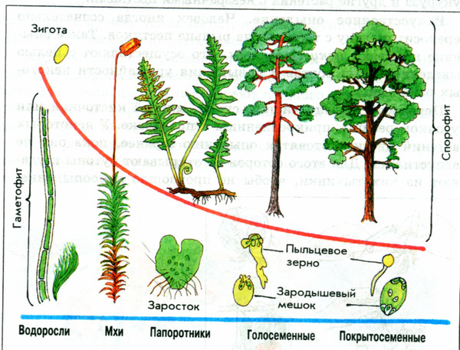
Спорофиты
Гаметофиты

Slide 11
Половое поколение
n
митоз
гаметы
n
n
споры
оплодотворение
мейоз
зигота
2n
Бесполое поколение
2n

Slide 12
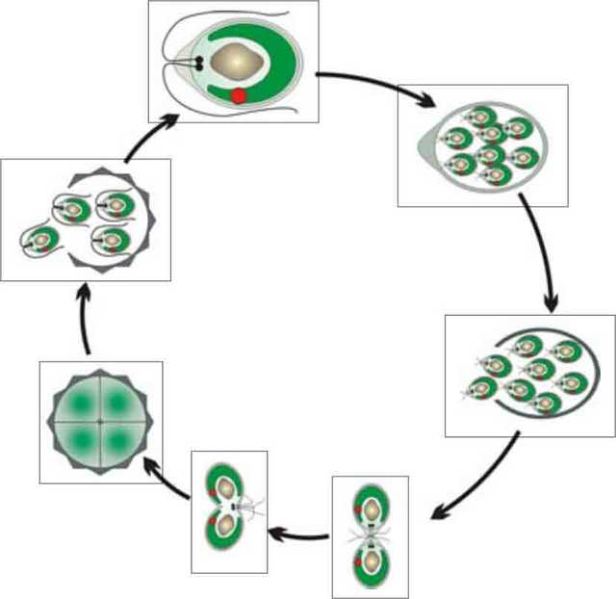

Slide 13
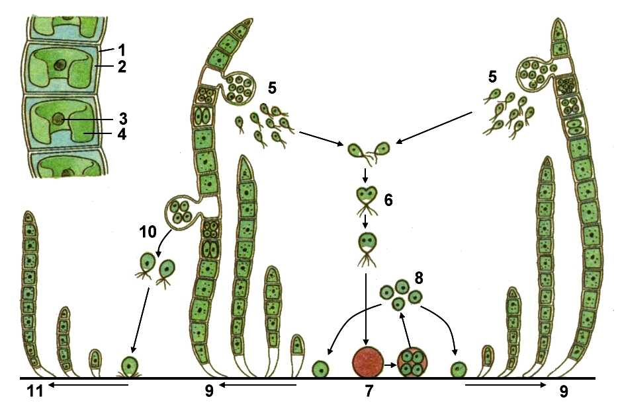

Slide 14
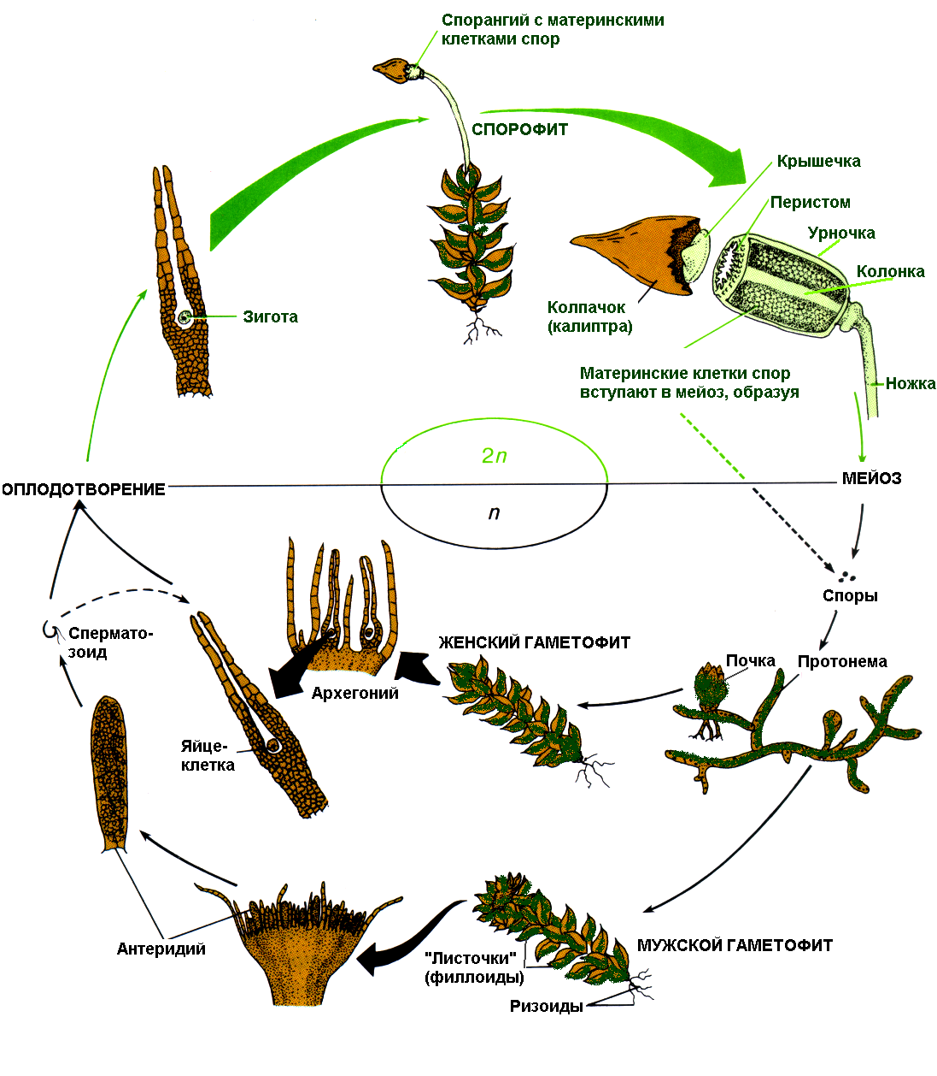
Цикл развития листостебельного мха
(кукушкин лён)

Slide 15
Задание 1. «Отдел Моховидные»
В жизненном цикле моховидных преобладает (_).
Мохообразные размножаются (_).
Бесполое размножение происходит с помощью (_).
Споры, как и у всех высших растений, образуются (_), и имеют (_) набор хромосом.
Спорофит мхов представлен (_).
Гаметофит мхов представлен (_).
Гаметофиты называются двудомными, если (_).
Антеридии и архегонии у мхов образуются на (_).
Для слияния половых клеток необходима (_).
После оплодотворения из зиготы развивается (_).
Из споры мха развивается (_).
Когда происходит мейоз в цикле развития мха (_)

Slide 16
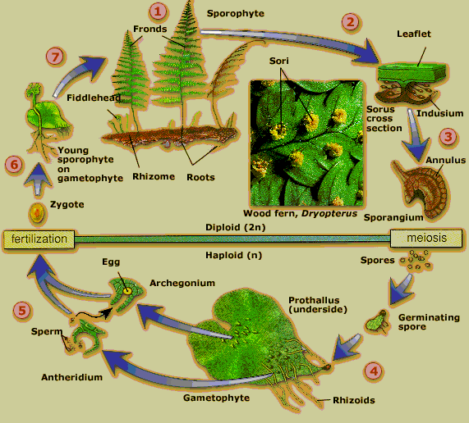

Slide 17
Задание 2. «Отдел Папоротниковидные»
Спорофит папоротников представлен (_), гаметофит – (_).
Стробилы у папоротников (_).
Антеридии и архегонии у щитовника мужского образуются на (_).
Споры у щитовника мужского образуются на нижней части листа в (_), прикрыты покрывалом – (_).
Чем представлен бесполое поколение у папоротников? Ответ поясните.
Чем представлен половое поколение у папоротников? Ответ поясните.
Где образуются гаметы у папоротника?
Как происходит половое размножение у папоротников?
Где образуются споры у папоротника?
Как происходит бесполое размножение у папоротников?
Где образуется зародыш нового растения у папоротника?

Slide 18
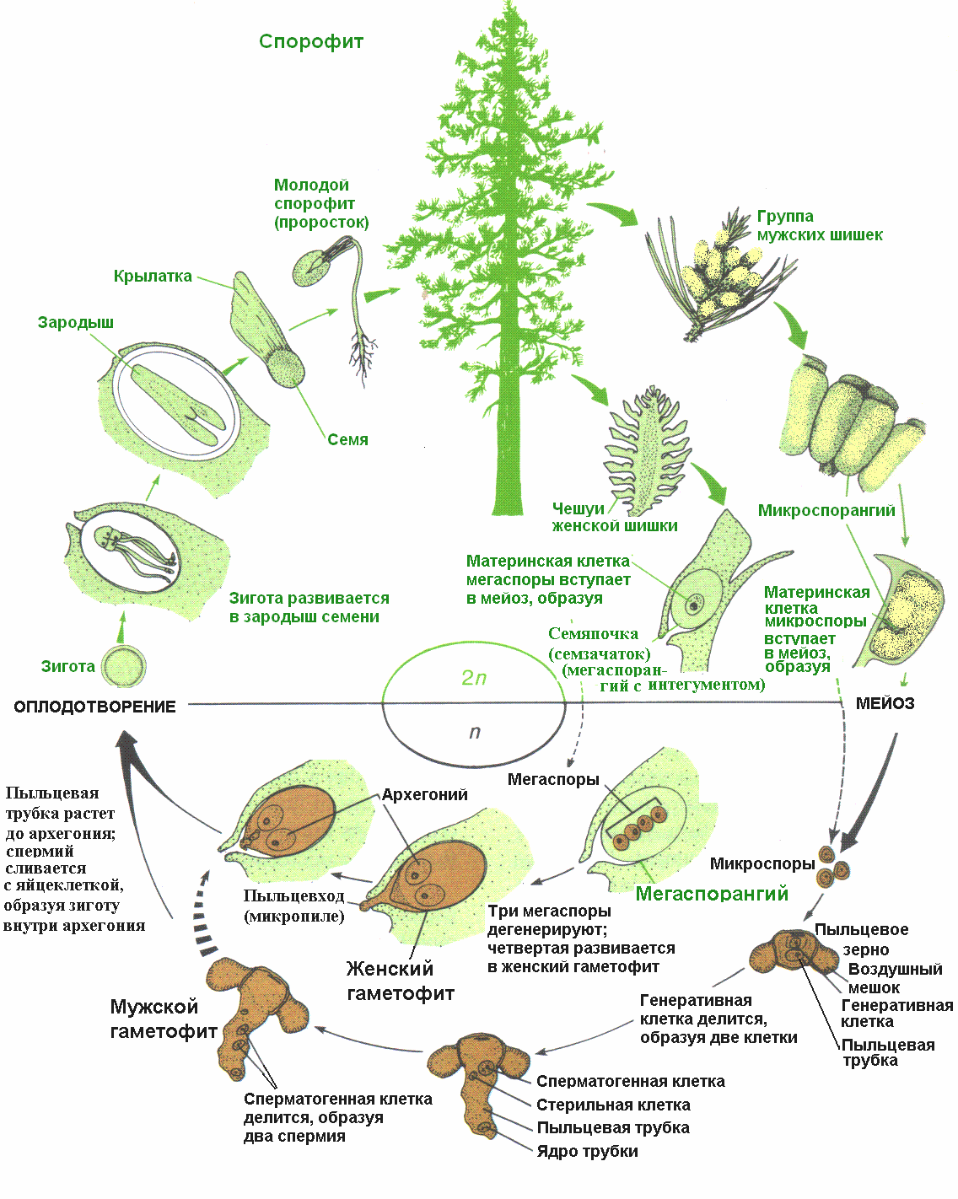
Цикл развития сосны

Slide 19
Задание 3. «Отдел Голосеменные»
Чем представлен спорофит голосеменных?
Чем представлен мужской гаметофит голосеменных?
Чем представлен женский гаметофит голосеменных?
Основные ароморфозы, которые привели к появлению голосеменных?
Чем представлены микроспорангии голосеменных?
Чем представлены мегаспорангии голосеменных?
Что из себя представляют гаметангии голосеменных?
Когда в жизненном цикле голосеменных происходит мейоз? Что развивается из микроспор и мегаспор голосеменных?

Slide 20
Задание 4. «Отдел Голосеменные»
Какие особенности имеет пыльца сосны?
Чем представлен мужской гаметофит, образующий половые клетки?
Чем представлена женский гаметофит, образующий половые клетки?
Нужна ли вода для оплодотворения голосеменных? Почему?
Где образуется зародыш нового растения у сосны?

Slide 21
Задание 7. «Отдел Голосеменные»
Весной у сосны на каждой чешуйке красноватых шишек образуется по ….
Мегаспорангий голосеменных представлен ….
В нуцеллусе мегаспороцит претерпевает мейоз, три мегаспоры отмирают, а ядро четвертой ….
На чешуйках зеленовато-желтых шишек, образующихся у основания молодых побегов, формируются ….
Микроспороциты мейотически делятся и образуют …, каждая из которых в результате митотических делений образует ….
В пыльцевом зерне различают несколько клеток: ….
Оплодотворение у сосны происходи спустя … после опыления.
Один из спермиев сливается с яйцеклеткой, а второй ….
Второй архегоний женского гаметофита также ….
Созревание семян у сосны происходит лишь через… после опыления.
Из оплодотворенной яйцеклетки, зиготы, образуется ….
Эндосперм у голосеменных ….
Для оплодотворения голосеменных вода ….
В отличие от споры семя сосны имеет ….

Slide 22
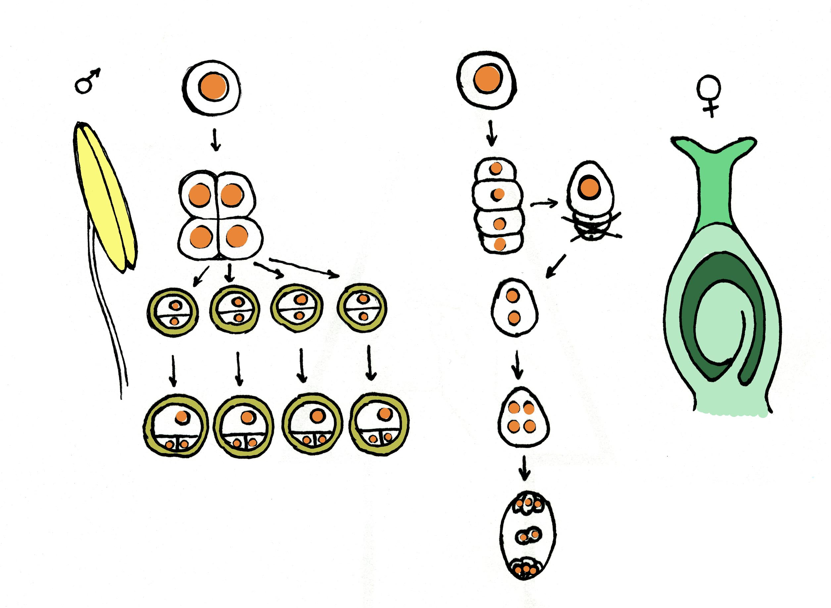
Мегаспора
(n)
Микроспора
(n)
Женский гаметофит (зародышевый мешок)
(n)
Мужской гаметофит (пыльцевое зерно)
(n)

Slide 23
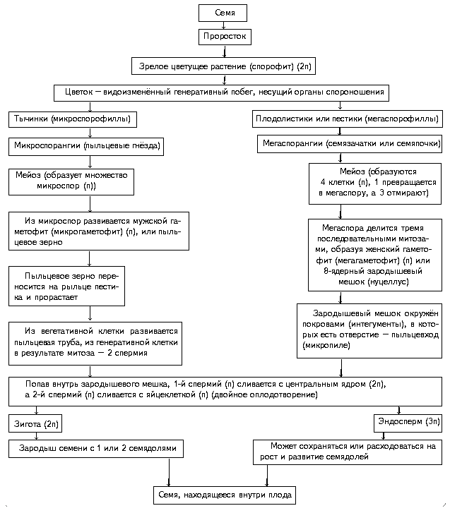

Slide 24
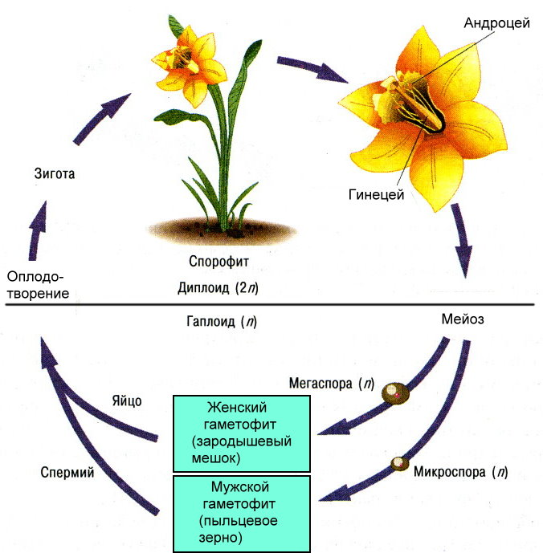

Slide 25
Половое поколение
n
митоз
гаметы
n
n
споры
оплодотворение
мейоз
зигота
2n
Бесполое поколение
2n

Slide 26
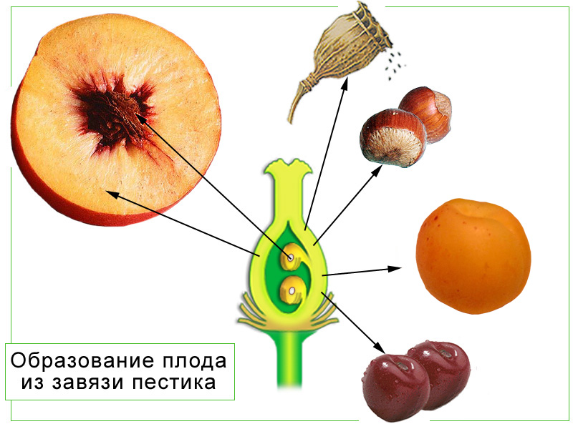

Slide 27
Задание 5. «Отдел Покрытосеменные»
Чем представлен спорофит цветковых?
Чем представлен мужской гаметофит цветковых?
Чем представлен женский гаметофит цветковых?
Основные ароморфозы, которые привели к появлению цветковых?
Чем представлены микроспорангии цветковых?
Чем представлены мегаспорангии цветковых?
Что из себя представляют гаметангии цветковых?
Когда в жизненном цикле цветковых происходит мейоз – при образовании гамет или спор?
Что развивается из микроспор и мегаспор цветковых?

Slide 28
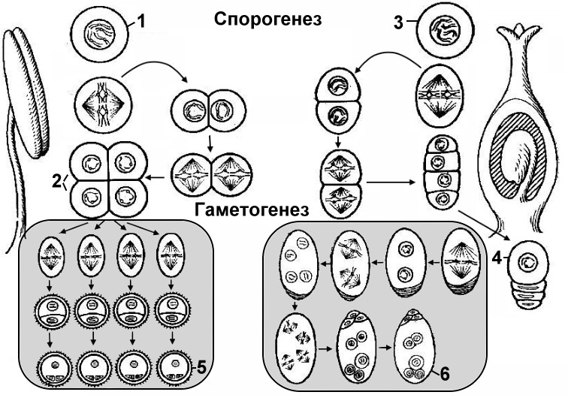
  Что обозначено на рисунке
  цифрами 1 – 6?
  Когда происходит мейоз –
  при образовании спор,
  или при образовании гамет?

Slide 29
Задание 6. «Двойное оплодотворение цветковых растений»
Мужской гаметофит цветковых растений представлен (_).
Пыльцевое зерно на рыльце столбика набухает и образует (_).
Генеративная клетка делится и образует (_).
Семязачаток снаружи защищен (_), между которыми есть отверстие – (_).
Женский гаметофит цветковых растений представлен (_).
Внутри семязачатка развивается (_), состоящий из семи клеток.
Один спермий сливается с (_), второй – (_), то есть происходят два оплодотворения.
Двойное оплодотворение было открыто русским ученым (_).
Зародыш семени развивается из (_).
Эндосперм образуется из (_).
Перисперм образуется из (_).
Кожура семени образуется из (_)
Околоплодник формируется из (_).

Slide 30
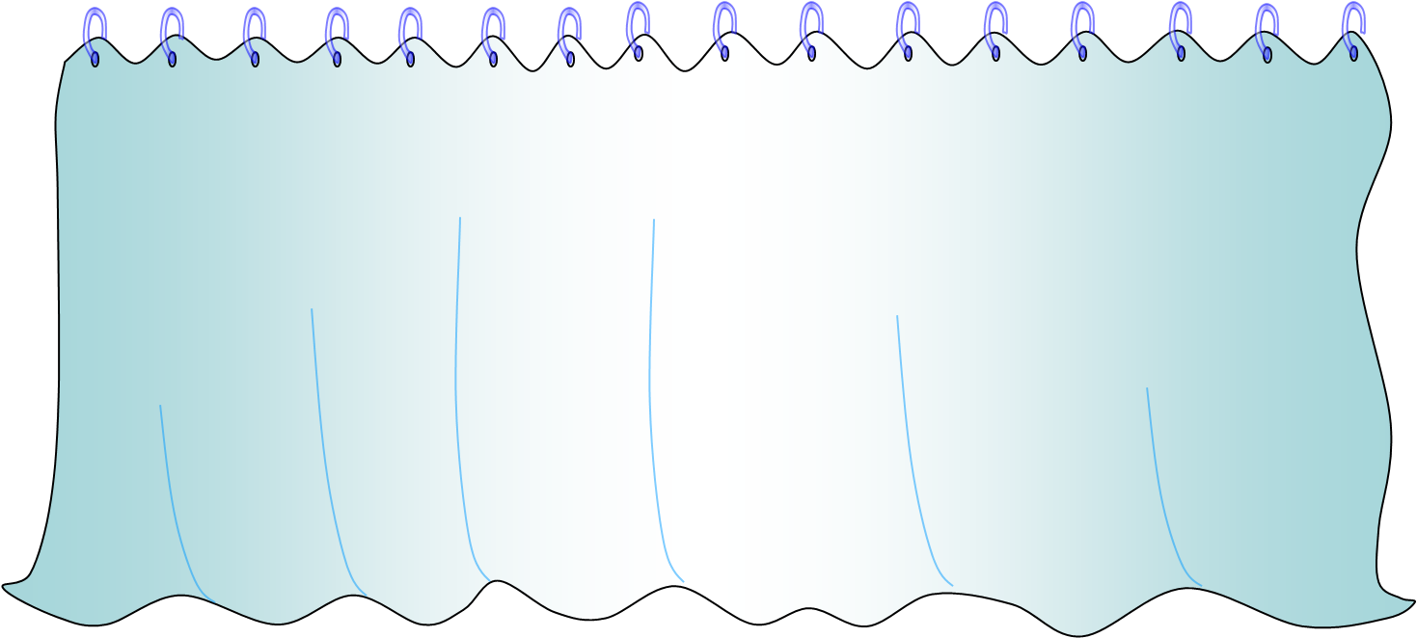
Хромосомный набор соматических клеток пшеницы равен 28. Определите хромосомный набор и число молекул ДНК в клетках семязачатка перед началом мейоза, в конце телофазы мейоза 1 и телофазы мейоза 2. Объясните, какие процессы происходят в эти периоды и как они влияют на изменения числа ДНК и хромосом.
1)Перед началом мейоза хромосомный набор в клетках двойной(2n)-28хрососом, в интерфазе происходит удвоение молекул ДНК, поэтому число молекул ДНК- 56 молекул (4с).
2) В первом делении мейоза расходятся гомологичные хромосомы, состоящие из двух хроматид, поэтому в конце телофазы мейоза 1 хромосомный набор в клетках одинарный (n)- из 14 хромосом, число молекул ДНК- 2с (28 молекул ДНК).
3) Во втором делении мейоза расходятся хроматиды, поэтому в конце телофазы 2 мейоза хромосомный набор в клетках одинарный (n)-14 хромосом, число молекул ДНК равно 14 молекулам (1с).

Slide 31
Хромосомный набор соматических клеток пшеницы равен 28. Определите хромосомный набор и число молекул ДНК в одной из клеток семязачатка перед началом мейоза, в анафазе мейоза I и анафазе мейоза II. Объясните, какие процессы происходят в эти периоды и как они влияют на изменение числа ДНК и хромосом.
1) перед началом мейоза число молекул ДНК – 56, так как они удваиваются, а число хромосом не изменяется – их 28;
2) в анафазе мейоза I число молекул ДНК 56, число хромосом – 28, к полюсам клетки расходятся гомологичные хромосомы;
3) в анафазе мейоза II число хромосом – 28, к полюсам клетки расходятся сестринские хроматиды и становятся самостоятельными хромосомами (но все они в одной клетке), число молекул ДНК – 28, после первого деления удвоения ДНК не происходит, поэтому число ДНК уменьшилось в 2 раза.

Slide 32
В клетках эндосперма семян лилии 21 хромосома. Как изменится число хромосом и молекул ДНК в конце телофазы мейоза 1 и мейоза 2 по сравнению с интерфазой у этого организма? Ответ поясните.
1) Эндосперм цветковых растений имеет триплоидный набор хромосом (3n), значит, число хромосом в одинарном наборе (n) равно 7хромосомам. Перед началом мейоза хромосомный набор в клетках двойной(2n) из 14 хромосом, в интерфазе происходит удвоение молекул ДНК, поэтому число молекул ДНК- 28 (4с).
2) В первом делении мейоза расходятся гомологичные хромосомы, состоящие из двух хроматид, поэтому в конце телофазы мейоза 1 хромосомный набор в клетках одинарный (n) из 7 хромосом, число молекул ДНК- 14 (2с).
3) Во втором делении мейоза расходятся хроматиды, поэтому в конце телофазы 2 мейоза хромосомный набор в клетках одинарный (n)-7 хромосом, число молекул ДНК равно одному-7 (1с).

Slide 33
Какой хромосомный набор характерен для клеток зародыша и эндосперма семени, листьев цветкового растения. Объясните результат в каждом случае.
1) в клетках зародыша семени диплоидный набор хромосом – 2n, так как зародыш развивается из зиготы – оплодотворённой яйцеклетки;
2) в клетках эндосперма семени триплоидный набор хромосом – 3n, так как образуется при слиянии двух ядер центральной клетки семязачатка (2n) и одного спермия (n);
3) клетки листьев цветкового растения имеют диплоидный набор хромосом – 2n, так как взрослое растение развивается из зародыша.

Slide 34
Какой хромосомный набор характерен для клеток пыльцевого зерна и спермиев сосны? Объясните, из каких исходных клеток и в результате какого деления образуются эти клетки.
1) Клетки пыльцевого зерна сосны и спермии имеют гаплоидный набор хромосом.
2) Клетки пыльцевого зерна сосны развиваются из гаплоидных спор митозом.
3) Спермии сосны развиваются из клеток пыльцевого зерна (генеративной клетки) митозом.

Slide 35
Какой хромосомный набор характерен для спермиев и клеток эндосперма семени цветкового растения? Объясните, из каких клеток и в результате какого деления образуются эти клетки.
1) В спермиях набор хромосом гаплоидный, клетках эндосперма семени - триплоидный.
2) Спермий сформируется из гаплоидной споры (генеративной клетки мужского гаметофита) в результате митоза.
3) Эндосперм формируется при слиянии двух гаплоидных ядер центральной клетки зародышевого мешка (2n) и одного спермия (n).

Slide 36
Какой хромосомный набор характерен для клеток эпидермиса и восьмиядерного зародышевого мешка семязачатка цветкового растения? Объясните, из каких исходных клеток и в результате какого деления образуются эти клетки.
1) Лист часть спорофита цветкового растения клетки которого диплоидны (2n). Восьмиядерный зародышевый мешок – незрелый женский гаметофит цветкового растения клетки которого гаплоидны (n)
2) Клетки листа образуются при митотическом делении образовательной ткани (в том числе и клетки эпидермиса листа).
3) Клетки восьмиядерного зародышевого мешка образуются при митотическом делении мегаспоры из которой образуется женский гаметофит цветкового растения.

Slide 37
Какой хромосомный набор характерен для гамет и спор растения мха кукушкина льна? Объясните, из каких клеток и в результате какого деления они образуются.
Гаметы мха кукушкина льна образуются на гаметофитах из гаплоидной клетки путём митоза.
2)Набор хромосом у гамет одинарный — n.
3)Споры мха кукушкина льна образуются на диплоидном спорофите в спорангиях путём мейоза из диплоидных клеток. Набор хромосом у спор одинарный — n

Slide 38
Какой хромосомный набор характерен для гаметофита и гамет мха сфагнума? Объясните из каких исходных клеток и в результате какого деления образуются эти клетки?
1) Гаметофит и гаметы сфагнума гаплоидны, и набор хромосом, и количество ДНК в клетках отвечают формуле nc.
2) Гаметофит образуется из споры, которая образуется в результате мейоза из тканей спорофита.
3) Спора делится митозом, образуя гаметофит.

Slide 39
Гаплоидный набор хромосом гороха составляет 7. Сколько хромосом содержится в клетках листьев, зародыша семени и семядолях семени. Ответ поясните.
1. Лист- вегетативный орган растения, клетки содержат 2n хромосом, следовательно, они содержат 14 хромосом
2. Зародыш семени образуется в результате оплодотворения, следовательно, в них диплоидный набор хромосом (2n =14)
3. Семядоли семени гороха содержат запасное питательное вещество, они образуются в результате слияния спермия (n) и центральной клетки семязачатка (2n) и имеет тройной набор хромосом (3n =21)

Slide 40
Клетки корешков лука содержат по 16 хромосом (2n). Определите число хромосом в анафазе митоза в клетках эндосперма, если у него триплоидный набор хромосом (3n). Ответ поясните.
1. В триплоидной клетке эндосперма семени лука содержится 24 хромосомы.
2. В интерфазе происходит удвоение ДНК, теперь каждая хромосома состоит из двух хроматид, число молекул ДНК в клетке 48.
3. В период анафазы происходит расхождение хроматид к полюсам клетки. Каждая хроматида становится самостоятельно хромосомой, поэтому число хромосом в период анафазы 48.

Slide 41
Использованные материалы
Репетитор биологии по SKYPE
(Садыков Борис Фагимович, к.б.н., доцент…Индивидуальные занятия по биологии и генетике со старшеклассниками и студентами offline и по SKYPE. Мой логин в SKYPE – borissadykov. Тел.:+7(927)-32-32-052. Email: boris.sadykov@gmail.com)
Петросова Р.А., Пилипенко Н.Н., Теремов А.В. Дидактический материал по общей биологии. /Газета «Биология» приложение к газете «Первое сентября» 1997/
Болгова И.В. Сборник задач по общей биологии для поступающих в ВУЗы. – М.: Оникс 21 век, 2005
Единый государственный экзамен по биологии. Учебно-тренировочные материалы для подготовки к ЕГЭ. – М.: «Интеллект - центр», 2005 – 2013 гг
Пименов А.В., Пименова И.Н. Дидактические материалы к разделу «Растения» 6 класс.–М.: «Издательство НЦ ЭНАС», 2004г

